Slide 1
Amundi Technology, un nouvel horizon pour l’industrie financière
Janvier 2023

Slide 2
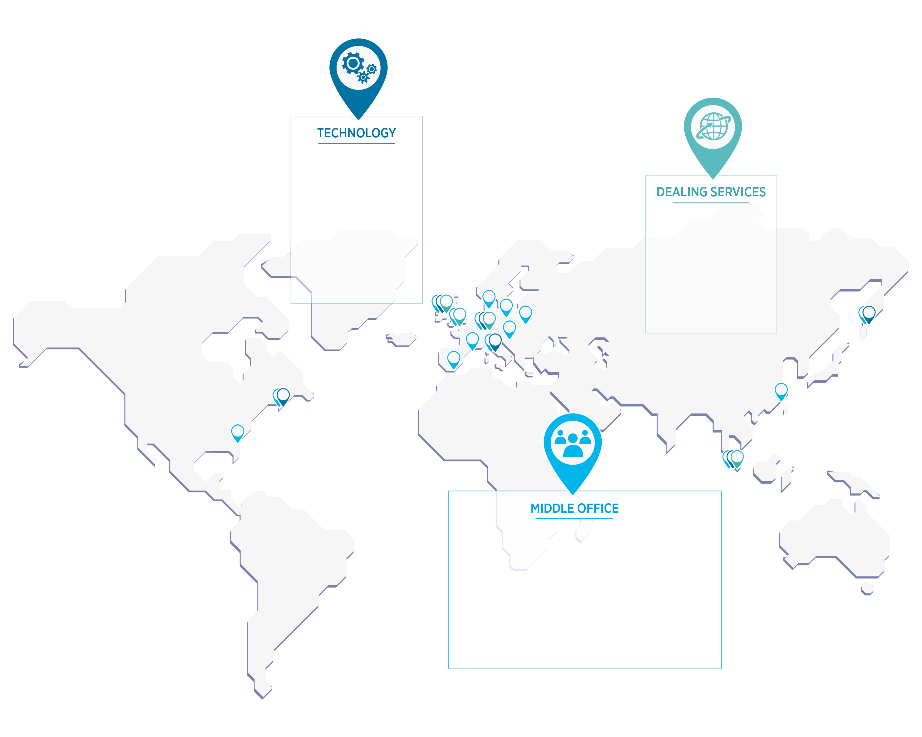
Amundi Technology : 900 professionnels IT dans 19 pays, au service d'Amundi et de 47 clients externes
Amundi Technology propose des solutions technologiques et des services innovants pour accompagner les clients dans la refonte de leur modèle opérationnel. Nos solutions visent à répondre aux besoins de nos clients pour la gestion d’actifs, le Wealth Management, l’asset servicing et la distribution.
Produits
ALTO*
Investment
ALTO*
Wealth & Distribution
2 hubs Paris & Dublin
900 experts IT
19 antennes locales
ALTO* Employee Savings & Retirement
Solutions Spécialisées
4 hubs
60 traders
3,5 millions d’échanges
> 47 Clients (extrait)
2 hubs Paris & Dublin
12 antennes locales
400 middle-officer
130 data spécialistes
Différenciateurs clés
Solutions 100% cloud et prêtes à l’emploi
Sécurisé, fiable et réglementé
Déploiement rapide et efficace
Une présence mondiale et des supports locaux
Une technologie de pointe, indépendante et ouverte
Source: Amundi, Janvier 2023
* ALTO: Amundi Leading Technologies & Operations

Slide 3
1
Présentation Amundi Technology

Slide 4
Un environnement en rapide évolution avec des enjeux et opportunités importants
Challenges Clients
Asset Managers
Distributors & Savings
Pression sur les marges dans un marché hautement concurrentiel, augmentation des coûts avec une croissance des stratégies de gestion passive
✓
✓
Gestion complète et flexible du cycle de vie des clients avec une expérience utilisateur transparente pour tous les canaux de distribution
✓
Excellence opérationnelle motivée par une approche à forte valeur ajoutée par la demande d’automatisation des opérations et de réduction du risque
✓
✓
Augmentation des exigences du marché et du coût de mise en conformité dans le cadre des évolutions des réglementations
✓
✓
Investissement continu pour accéder à l’innovation et maintenir une plateforme conforme aux normes de l’industrie et aux technologies de pointe
✓
✓
Opportunités Business
Digitaliser l’expérience client
Accélérer la mise sur le marché
Valoriser les données clients
Promouvoir l’innovation continue
Bénéficier des économies d’échelle

Slide 5
La genèse d'Amundi Technology a débuté en 2012 avec les premiers développements de la plateforme ALTO*. Elle s'est ensuite largement enrichie au fil des acquisitions, et est vendue à des clients externes depuis 2019
2022
Acquisition de Lyxor AM (~140 milliards d'euros d'actifs sous gestion)
ESG : Accélération de l'offre technologique et fonctionnelle
2020
2019
Déploiement en Chine (Bank of China) et en Espagne (Sabadell AM - 20 milliards d'euros) en 2020
Extension d’ALTO* aux actifs réels
Acquisition de WeSave
2021
2018
39 clients dans 9 pays
ALTO* Investment Compliance sélectionné par 3 grandes sociétés Asset Servicer
ALTO* Employee Savings & Retirement étendu aux produits d'assurance.
ALTO* Wealth & Distribution en croissance grâce à un succès commercial important
1ère migration mondiale majeure de
Pionneer (240 milliards d'euros, 7 pays) réalisée en 18 mois
2020
24 clients dans 6 pays
1er client d'ALTO* Wealth & Distribution en Autriche
2012
2019
1er développement technologique d'ALTO*
3ème clients d’ALTO* Investment en dehors de la France
2016
1er client d'ALTO* Investment en France
* ALTO: Amundi Leading Technologies & Operations

Slide 6
Cette promesse technologique puise sa légitimité dans la réussite du développement d’Amundi
Couverture complète de la chaîne de valeur de l’investissement rendue possible grâce aux acquisitions et intégrations successives
Couverture complète des investissements, des stratégies de distribution et des classes d'actifs
Vision intégrée, modèle industriel, savoir-faire et expertises technologiques
Plateformes opérationnelles et performantes
Modèle d’exploitation hautement performant, avec l’un des meilleurs rapports coûts/bénéfices de l’industrie
Développements internes et une technologie ouverte avec des partenaires stratégiques
Investissements substantiels dans la technologie et les innovations de pointe
La technologie, une priorité stratégique avec des investissements continus
Centres technologiques principalement basés à Paris et Dublin, des centres d’expertises aux Etats-Unis et en Chine et un support local dans le monde entier
900 talents IT et 500 opérations (gestion des données, Middle Office, Reporting)
Organisation agile avec des équipes informatiques proches des gérants, de la distribution et des opérations
Déploiement rapide et fiable de la plateforme, avec une maîtrise élevée du risque d’exécution
Organisation qui repose sur l’excellence des talents au niveau mondial
* ALTO: Amundi Leading Technologies & Operations
1. Source: IPE “Top 500 asset managers” published in June 2020 and based on AUM as of December 2019.

Slide 7
Des solutions robustes et innovantes pour accompagner nos clients dans leur cœur de métier
Software as a Service (SaaS) reposant sur un cloud privé
Une technologie innovante et modulable
Dernières innovations : open source, API, NLP, Python, machine learning
Bénéficie d'une base déjà importante de produits et de fonctionnalités
Une solution hautement
compétitive
Une mise à jour en continue
Comprendre les besoins des gestionnaires d'actifs et des institutions financières
Une profonde expérience du secteur
Aider les clients à se concentrer sur leur cœur de métier
Une technologie complétée par des services
Services de Dealing, Middle Office, Data Management et Reporting
Une forte capacité de mise en œuvre
Un déploiement rapide, efficace et fiable
Un modèle industriel global avec une flexibilité pour des solutions personnalisées

Slide 8
Amundi Technology et l’offre ALTO* : une suite de produits couvrant toute la chaîne de valeur de l'épargne
PRODUITS
CLIENTS
ALTO* Investment : une plateforme d'investissement flexible couvrant l’ensemble de la chaîne de valeur de la gestion d’actifs
Asset Managers, Institutional Investors, Family Offices
ALTO* Wealth & Distribution : une plateforme core-to-digital pour la gestion de portefeuille discrétionnaire et les solutions d’advisory
Wealth Managers, Private Banks,
Retail distribution networks
ALTO* Employee Savings & Retirement : une plateforme d’épargne et de retraite des employés évolutive « Front-to-Back » pour la tenue de compte de l’épargne salariale et l’assurance collective
Pension funds, Insurance Companies
Specialized solutions:
ALTO* Asset Servicing : une palette de solutions technologiques et de services bénéficiant et capitalisant sur nos expériences et du savoir-faire
Custodians, Fund Administrators
ALTO* Sustainability : une solution pour répondre aux besoins ESG incluant données, analyses, notations, rapports, climat, etc.
Asset Managers, Institutional Investors, Wealth Managers
* ALTO: Amundi Leading Technologies & Operations

Slide 9
2
Focus sur les plateformes ALTO*

Slide 10
Plateforme d’investissement multi classe d’actifs pour les gestionnaires d’actifs
Front Office
Gestion et analyse de portefeuille
Simulations
Transparisation
Order booking
Dealing
Gestion de la trésorerie
ESG
Conformité aux
risques et aux
placements
Risque de marché (VaR, TE)
Risque de liquidité
Directives en matière
d’investissement
Contrôles pre-trade et post-trade
Services Dealing
Gestion des
données
Instruments financiers
Portefeuille et produits
Notation des indices & benchmark
Actifs privés et réels
Contrôles de la qualité des
données
Middle-Office
Tenue de position IBOR
Traitement des opérations
Opérations de fonds
Administration des garanties OTC
Souscriptions et rachats
Opérations sur titres et revenus
Réconciliations
Service données référence
ALTO* Investment
Services Middle Office
Reporting
Production de factsheets
Diffusion
Visualisation des données
API ouverte
Performance
Mesure
Contribution
Attribution
Services
Reporting
ALTO* Investment
Services opérationnels
* ALTO: Amundi Leading Technologies & Operations

Slide 11
Plateforme « Core-to-Digital » pour les gestionnaires de patrimoine et les distributeurs
Proposition de conseil en rééquilibrage à la demande ou en masse
Contraintes / préférences du client
Modèle et optimisation de portefeuille
Conformité pré et post-trade
Dealing services
MO & data
services
Intégration des positions et des transactions
Performance et risque
Gestion de la trésorerie
Traitement des ordres
Wealth
Management
Middle-Office &
Data Management
Client
Self-care & Robo-Advisor
ALTO* Wealth & Distribution
Vue à 360° pour les clients et les conseillers
Agrégation de comptes externes
Onboarding numérique des clients
KYC et profilage du risque
Robo-advisory intégré
Production et diffusion de rapports sur la richesse
Gestion du cycle de vie des clients
Tableau de bord commercial
Digital Monitoring & Reporting
ALTO* W&D Platform
Operational services (BPO)
* ALTO: Amundi Leading Technologies & Operations

Slide 12
Plateforme d’épargne ALTO* Employee Savings & Retirement
Une plateforme front-to-back pour gérer l’épargne salariale et les solutions de retraite des salariés dans un cadre multi-assureurs et multi-dépositaires
Une intégration modulaire avec les systèmes d’information des clients
Une plateforme hautement réglementée pour des millions de clients
Souscription
Agent de transfert
PORTALS
Entreprise
Employé
Partenaire
REFERENTIEL
COMPOSANTE DE BASE DE LA PLATEFORME
BACK
Gestion des souscriptions et rachats
Paiement
Réservation de commandes
Master data
Reporting
Comptabilité auxiliaire
Produit
Facturation
Stockage des données
* ALTO: Amundi Leading Technologies & Operations

Slide 13
Des solutions spécialisées s’appuyant sur l’expérience et le savoir-faire d’Amundi
Des solutions reposant sur l’expérience d’Amundi dans la chaîne de valeur de la gestion d’actifs
Une capacité à développer des solutions sur mesure pour les clients
D’importants investissements en R&D pour développer des plateformes de pointe adaptées aux besoins des gestionnaires d’actifs
Trustee Control
Platform
ALTO* Sustainability
Une solution industrielle et flexible pour assurer les contrôles dépositaires
Élaborer des règles d’investissement pour la répartition et les ratios des portefeuilles
Gérer les règles d’investissement, les directives et les manquements pour assurer la conformité post-trade
Produire des rapports sur mesure pour les clients
Une plateforme unique permettant de suivre les analyses ESG, l'accès aux données, la production de rapports, les stress tests de portefeuilles, etc.
ESG
Métriques réglementaires
Climat
Impact climatique
Cibles: Gestionnaire d’actifs (dépositaires, administrateurs de fonds et fiduciaires)
Cibles : Gestionnaires d’actifs & investisseurs institutionnels
* ALTO: Amundi Leading Technologies & Operations

Slide 14
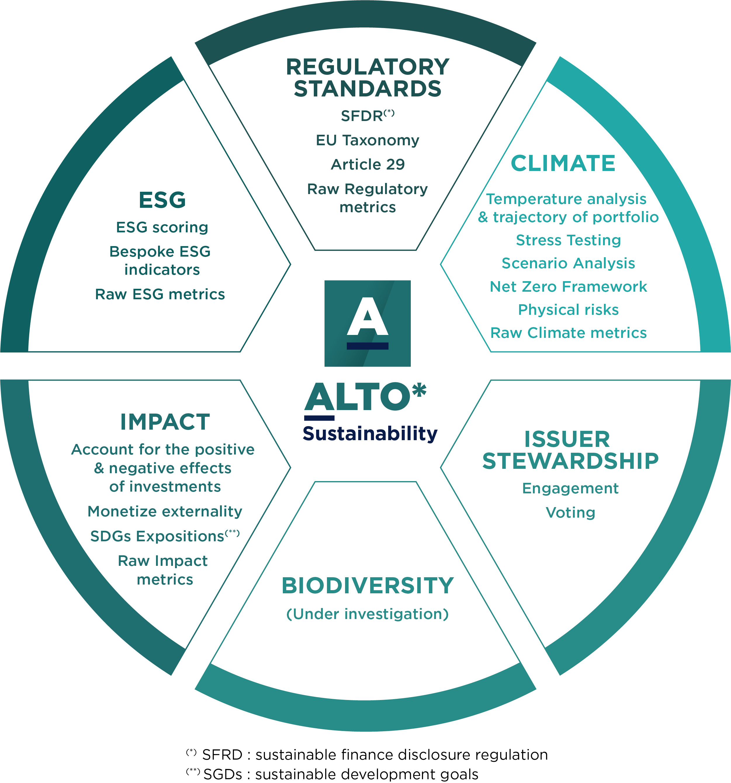
ALTO* Sustainability pour développer les investissements à impact, durables et socialement responsables.
La gestion de l'ensemble de la chaîne de valeur des données sur tous les grands enjeux de durabilité.
Data Management
Portfolio Analysis
Recherche et intégration de données ESG brutes auprès des meilleurs fournisseurs.
Administration et contrôle de la qualité des données ESG
Notations ESG réelles et historiques par émetteur
Agrégation des notations ESG des portefeuilles avec répartition par pilier ou par notation de critères spécifiques
Simulation
Comparaison avec le portefeuille de référence
Contrôles des investissements
Reporting
Contrôles Pre-trade
Post trade : calcul de l'analyse ESG du portefeuille
Rapports ESG et climatiques complets
Personnalisation des rapports ESG grâce à un concepteur avancé et au white labelling
* ALTO: Amundi Leading Technologies & Operations

Slide 15
3
Appendices

Slide 16
Des plateformes de premier ordre avec la garantie d’une implémentation rapide et à faible risque
Gamme complète de solutions prêtes à l’emploi couvrant l’ensemble du cycle de vie de l’investissement et de la distribution, comprenant les services de gestion des données
Services opérationnels intégrés ou autonomes pour le Dealing, le Middle-Office et le Reporting en fonction du modèle opérationnel du client
Proposition de valeur FO/MO/Risk intégrée et modulaire
Infrastructure « cloud » privée reposant sur les meilleures pratiques en matière de sécurité
Ségrégation des données et des tâches pour assurer la séparation des données et des opérations des clients
Infrastructure hautement sécurisée
Approche flexible pour l’intégration client combinant un modèle industriel et les exigences spécifiques des clients
Implémentation reconnue, fondée sur une approche en « parallel run » unique facilitant l’adoption et l’intégration de l’expérience utilisateur
Mise en œuvre rapide, rentable et fiable
Présence mondiale dirigée par les bureaux de Paris et Dublin et des centres d’expertise aux Etats-Unis et en Chine
Support et accompagnement local dans 40 pays
Portée mondiale et soutien rapproché
Architecture ouverte permettant l’utilisation d’API pour l’intégration de logiciels de niche de tiers et le service de données client
Solutions spécialisées s’appuyant sur l’expérience et le savoir-faire d’Amundi
Technologie interne, ouverte et de pointe

Slide 17
Connectivité, capacités et écosystème mondiaux
+150 sources de données sur le marché
10 plateformes de distribution
+10 systèmes d’information des banques et 2 assureurs
Données sur le marché
Distribution
Banques et assureurs
Plus de 70 dépositaires, plus de 60 administrateurs de fonds et plus de 40 agents de transfert
250+ contreparties d’exécution
Gestionnaire de biens
Amundi
Technology
Connectivité de l’écosystème
Contreparties
Chiffres clés
Portfolios
Opérations et exécutions
+16 000 portefeuilles, +200 000 mandats DPM, 5 000 indices et 8 000 benchmarks
2,7 millions de transactions pour un volume annuel de 5 100 milliards d’euros
Utilisateurs d’ALTO*
Utilisateurs Particulier & Wealth
+4 000 utilisateurs d’ALTO* Investment
+60 000 utilisateurs d’ALTO* Wealth & Distribution
4 millions de clients particuliers
500 000 téléchargements de l’application mobile
3 millions de connexions par mois
* ALTO: Amundi Leading Technologies & Operations
ALTO* users
Retail, Wealth & Distribution users

Slide 18
Partenariats stratégiques et opérationnels pour offrir aux clients les meilleures solutions
Partenariats stratégiques avec des Asset Services
Partenariats et Intégrations d’Amundi
Intégrations technologiques et opérationnelles
ALTO* x CACEIS
Solution front-to-back entièrement intégrée combinant technologie et services, pour offrir une plateforme de gestion de portefeuille, des services de Dealing, Middle-Office, dépositaire et d’administration de fonds
ALTO* x BNY
Une collaboration transatlantique pour fournir aux clients une intégration unique s’appuyant sur un modèle opérationnel intégré entre ALTO* et OMNI pour améliorer le cycle de vie des investissements et offrir une plus grande efficacité
Intégration avec MSCI RiskMetrics pour la mise à disposition de l’analyse du risque de marché dans ALTO*
Intégration avec FactSet pour la mise à disposition de l’analyse de la performance dans ALTO*
* ALTO: Amundi Leading Technologies & Operations

Slide 19
Une clientèle croissante avec 47 clients en Europe et en Asie
ALTO* INVESTMENT
ALTO* WEALTH & DISTRIBUTION
ALTO* ASSET SERVICING
ALTO* EMPLOYEE SAVINGS & RETIREMENT
Amundi data as of 08/02/2023
* ALTO: Amundi Leading Technologies & Operations

Slide 20
"Des solutions conçues par un gestionnaire d'actifs pour des gestionnaires d'actifs, un distributeur pour des distributeurs et un investisseur pour des investisseurs".
La confiance se gagne par la technologie

